Slide 1

METODY KONTROLY MIKROBIÁLNÍ ČISTOTY POVRCHŮ
MUDr. Bohdana Rezková, Ph.D
Ústav veřejného zdraví LF MU
Úsek kontroly infekcí a nemocniční hygieny, Nemocnice Vyškov, p.o.
XIX. mezinárodní kongres STERIL.CZ – Brno 2025

Slide 2
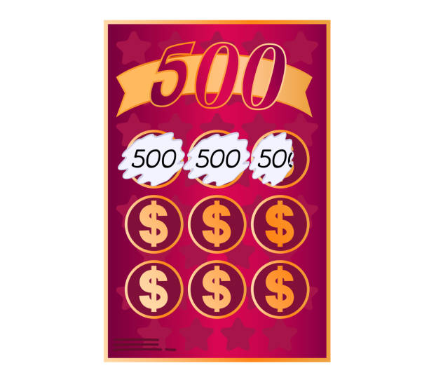

ČÍM SE PREZENTACE ZABÝVÁ?
STĚROVÁ METODA
OTISKOVÉ A DALŠÍ METODY

Slide 3
NENÍ POVRCH JAKO POVRCH
Povrchy v klinickém prostředí nebo prostorách, kde se manipuluje s biologickým materiálem nebo jím znečištěnými předměty („nečisté“ provozy)
mohou být častěji kontaminovány původci infekcí
neexistují pro ně referenční hodnoty (míra přípustné kontaminace)
rutinní necílené kontroly se nedoporučují, není jasná interpretace, přesto mohou sloužit pro kontrolu rizik za měnících se podmínek nebo pro odhad rizika pro zaměstnance
Povrchy, kde kontaminaci nečekáme a/nebo je nežádoucí (kontrola dezinfekce a úklidu, čisté prádlo,..) nebo jsou stanoveny jasné požadavky na čistotu („čisté provozy“, např. setování a aseptické prostory CS)
Kontroly mohou upozornit na pochybení a rizika
Rutinní kontroly se doporučují nebo vyžadují (SÚKL)

Slide 4

STĚRY
Nepřímý mikrobiologický odběr (pomocí odběrového prostředku)
Provádí se sterilním tampónem
Výsledky:
kvantitativní (kolik – míra kontaminace?) a/nebo
kvalitativní (co – riziko, původ?)
mohou být ovlivněny mnoha faktory, které komplikují porovnání a interpretaci
jsou k dispozici s časovým odstupem, obvykle 48 hod.
omezené možnosti řešení nevyhovujících nálezů…

Slide 5
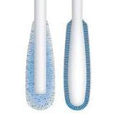
STĚROVÉ ODBĚROVÉ SOUPRAVY I.
Tyčinka (dřevo, plast, kov)
Tampón
Materiál
bavlněný, polosyntetický, syntetický (např. nylonový, „flocked swap“-
nylonová vlákna nastřelená na plastovou tyčinku)
Suchý nebo vlhčený
Větší výtěžnost má vlhčený tampón
K vlhčení se používá ředící roztoky (např. sterilní pufrovaná peptonová
voda či fyziologický roztok s peptonem)
Volba záleží na očekávaném záchytu, typu mikroorganismu
Roztok může obsahovat i látky neutralizující chemické látky v prostředí,
které by ovlivnily růst bakterií (dezinfekční přípravky)
Zdroj: Bioing.cz

Slide 6
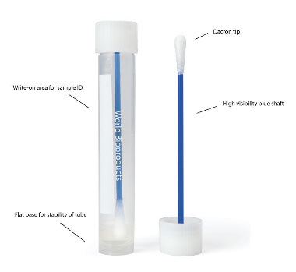
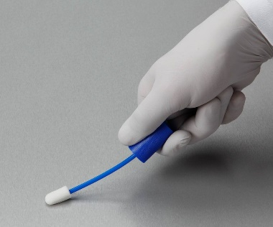
STĚROVÉ ODBĚROVÉ SOUPRAVY II.
BEZ (do 2 hod. do lab.) nebo S transportní půdou (obvykle do 24 hod. do lab., uchování při teplotě 2–8 °C v lednici, nemrazit!)
Transportní půdy obecně prodlužují přežití citlivých mikroorganismů ve vzorku
Mohou také neutralizovat toxiny v prostředí (antimikrobiální látky z prostředí, toxiny odumírajících bakterií apod.) nebo inhibovat růst v případě kvantitativního zpracování
V ČR obvykle používána transportní Amiesova půda s aktivním uhlí, které pomáhá neutralizovat chemické látky poškozující mikroorganismy a potlačuje růst plísní
Speciální „stěrovky“ – robustní, pevné, možno použít zvýšený tlak (např. u biofilmů), vlhčené

Slide 7
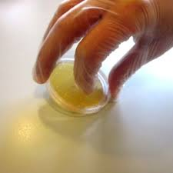
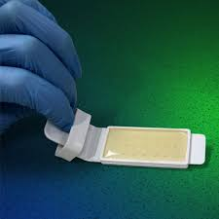
OTISKOVÁ METODA
Přímá odběrová metoda
Vhodná pro kvantitativní analýzu a při očekávané nízké kontaminaci (např. čisté prádlo, povrchy „čistých prostor“,…)
Formy:
Otisk zkoumaného povrchu na kultivační médium (v Petriho misce)
Otiskové plotny (kontaktní destičky, RODAC)
Dipslides – agarové plotny na sklopné destičce ve sterilním obalu
(např. Hygicult, Contact C)
Petrifilmy

Slide 8
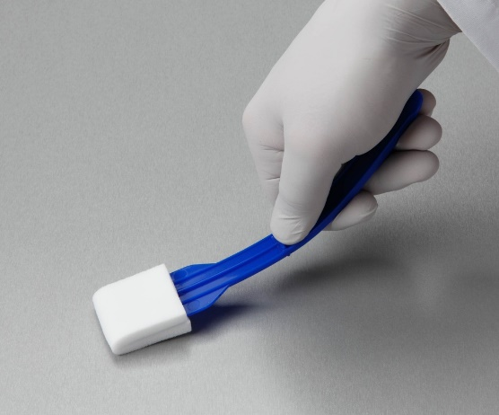
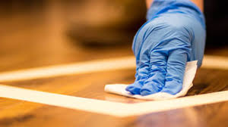
DALŠÍ METODY V ČR MÉNĚ ZNÁMÉ
Abrazivní odběrové houbičky (sponge sampling)
sterilní polyuretanové nebo celulózové houbičky
nepřímá metoda odběru
vhodné pro odběr z nerovných povrchů
riziko kontaminace při nesprávné manipulaci
dle literatury lepší výtěžnost než jiné metody (např. u CLD)
Odběrové plachetky (wipe sampling)
sterilní plachetka nebo gáza
nepřímá metoda odběru
vhodné pro velké povrchy
vyžadují přísně aseptický postup pro velké riziko nežádoucí kontaminace
dle literatury dobrá výtěžnost

Slide 9
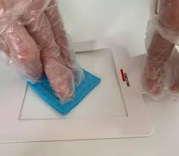
METODIKA ODBĚRU VZORKU Z POVRCHŮ PRO KVANTITATIVNÍ VYHODNOCENÍ
Celkový počet životaschopných mikroorganismů na velikost odebrané plochy, obvykle jako KTJ (kolonietvořící jednotky) /cm²
Vhodné např. pro hodnocení dekontaminačních metod (dezinfekce, mytí,…)
Volba velikosti odebrané plochy (čím méně mikroorganismů
lze na povrchu očekávat, tím je tato plocha větší)
Stěry se nejčastěji odebírají z plochy 100 cm² (10x10 cm) nebo
25 cm² (5x5 cm), plochu lze ohraničit pomocí sterilní šablony.

Slide 10

FAKTORY OVLIVŇUJÍCÍ VÝSLEDKY
Mikrobiální zátěž/míra kontaminace povrchu (pro vyšší míru kontaminace povrchu jsou vhodnější houbičky, pro nízkou míru kontaminace kontaktní destičky)
Typ odběrové soupravy (výrobce)
Suchý/mokrý povrch (pro stěry z vlhkých povrchů jsou vhodnější tampóny z bavlny než jiných materiálů)
Předmáčení a použitý ředící roztok stěrovek
Technika odběru (asepse, tlak)
Volba transportního média u stěrů (ano, ne, druh)
Kvalita a postup zpracování v laboratoři

Slide 11
CO JE TŘEBA PŘEDEM UVÁŽIT
Co je cílem, co chceme zjistit
Jaké jsou současné znalosti o problematice (vyhledání recentní literatury)
Výběr míst, z nichž mají být odebírány vzorky
Metoda odběru vzorků a vhodné vybavení (viz Preanalytická fáze dále)
Počet potřebných vzorků, případně kontrolní nebo srovnávací vzorky
Parametry metody stanovení vzorků a zda bude odběr vzorků kvalitativní, kvantitativní nebo obojí.
Odhad nebo striktní požadavek maximálního přípustného počtu nebo typů mikrobů na vzorkovaném povrchu (površích)
Určitý předpoklad plánu nápravných opatření

Slide 12
CO ZVÁŽIT V PREANALYTICKÉ FÁZI
Vhodnost metody
dle typu povrchu (hladký, nerovný, členitý, suchý, vlhký,…)
dle očekávaných mikroorganismů (aerobní, plísně, kvasinky, citlivé,..)
dle velikosti stírané plochy
dle vyhodnocení – kvantitativní, kvalitativní, obojí
doby doručení do laboratoře
U stěrů volba ředícího roztoku a transportního média
Vhodné konzultovat s laboratoří, příp. výrobcem odběrových souprav

Slide 13
PROTOKOL O ODBĚRECH
Základem je co nejpřesnější zápis o odběrových místech a podmínkách odběru (datum, čas, účel, přítomné osoby, místo, čas poslední dekontaminace a další ovlivňující faktory dle záměru)
Výsledky zapisovat formou protokolu, např. jako „Záznam o provedení kontroly mikrobiální čistoty prostředí“
V hlavičce:
Kdo odběr provedl
Kontrolované pracoviště/úsek
Přítomný pracovník
Datum a čas odběru
Doplňující informace
Dále:
Účel šetření
Metoda a podmínky odběru
Počet odběrů
Požadované laboratorní zpracování a způsob hodnocení

Slide 14
INTERPRETACE VÝSLEDKŮ?
Zaleží na místě odběru a používání povrchu (očekávaná míra kontaminace, bezpečná míra kontaminace - kritické, semikritické, nekritické, četnosti dotyků, záchyt patogena)
Nutno zvažovat možné cesty kontaminace (ruce, aerosol, přímý kontakt), pohyb osob, typ oddělení a spektrum činností
Nápravná opatření musí vycházet ze znalosti prostředí (fungující vzduchotechnika?), postupů (neměnilo se něco?) a provozních podmínek (větší pohyb osob, stavba v blízkosti? atd.).

Slide 15
DĚKUJI ZA POZORNOST

